Slide 1

Treinamento Certificação JAVA
Usando Strings

Slide 2
Usando a Classe String
Existem duas maneiras de criar uma string
Através do operador new
String myName = new String("Fred Smith");
Declarando os valores literais limitados por “aspas duplas”
String myName = "Fred Smith";

Slide 3
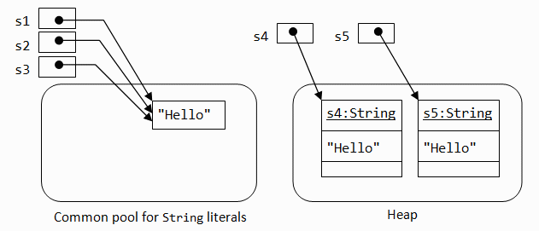
Comportamento das Strings em Memória
String s1 = "Hello";
String s2 = "Hello";
String s3 = "Hello";
String s4 = new String("Hello");
String s5 = new String("Hello");

Slide 4
Strings são imutáveis
Strings são tipos de referência, no entanto são imutáveis
Ex:
public static void main(String[] args) {
String s = "abcdef"; // create a new String object
String s2 = s; // create a 2nd reference variable
s = s.concat(" more stuff");
System.out.println(s);
System.out.println(s2);
}

Slide 5
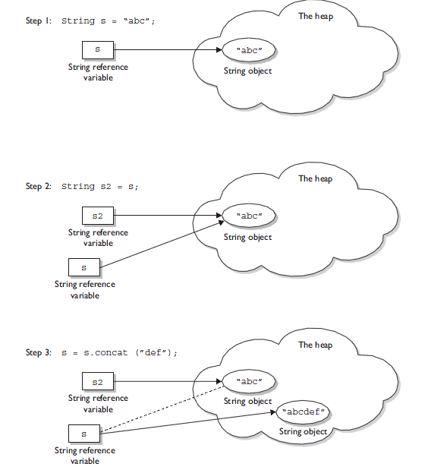
Strings são imutáveis

Slide 6
Principais Métodos da Classe String
Method | Description
charAt () | retorna o char em um determinado índice, índice assume valores de 0 a length () -1;
concat () | acrescenta um String ao final de outro, o mesmo que +
equals () | compara (case sensitive) 02 Strings (conteudo)
length () | retornar o número de caracteres. É um método, ao contrário do array
replace () | substituir ocorrências de um caractere por um valor
substring () | retorna uma substring
toLowerCase () | converte todos os caracteres para minúsculas
compareTo() | Compara duas strings e retorna 0: iguais, 1: se primeira for maior que a segunda, -1: se segunda for maior que primeira. Maior é em relação a ordem alfabética.
toUpperCase () | converte todos os caracteres em letras maiúsculas
trim () | remover espaços em branco no começo e no final
equalsIgnoreCase() | Compara 02 strings (case insensitive)

